Slide 1
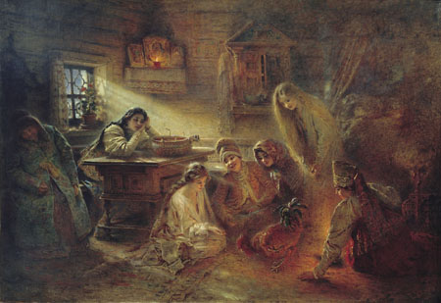
Народные приметы в жизни современного человека
Работу выполнила: Король Анастасия член объединения «Побеги Православия» Н.Ф. «ДЕОЦ» учебный филиал «Кошкинский» с. Орловка

Slide 2
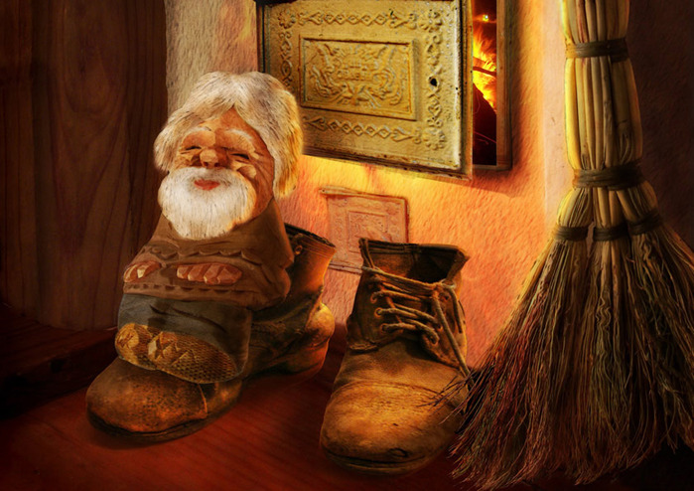
Приметы существуют рядом с нами.

Slide 3

Актуальность этой темы подтверждается тем, что современный человек и сегодня продолжает верить в приметы, несмотря на все новейшие достижения науки и техники. И, на мой взгляд, это вполне оправданно: приметы конечно,
все сбываются.

Slide 4
Цель исследования: исследовать народные
приметы и определить их роль в современном
обществе. Задачи исследования:
изучить литературу о понятии и истории возникновения народных примет;
выяснить, что такое народная примета ; выявить функции примет;
приметы в жизни и в творчестве русских писателей.

Slide 5
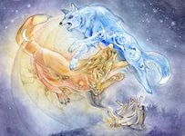
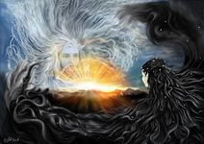
Почему люди верят в приметы и откуда они
появились?

Slide 6

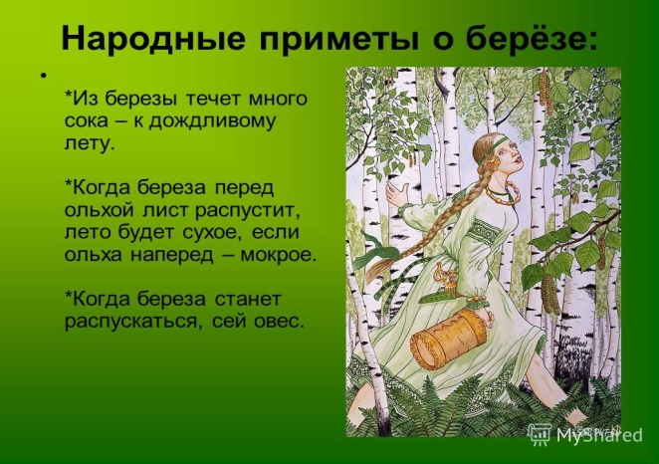
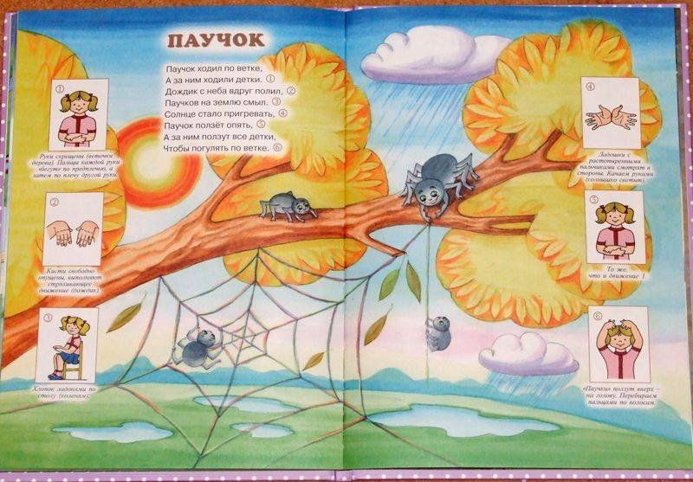

Календарные, бытовые, «погодные» приметы.

Slide 7
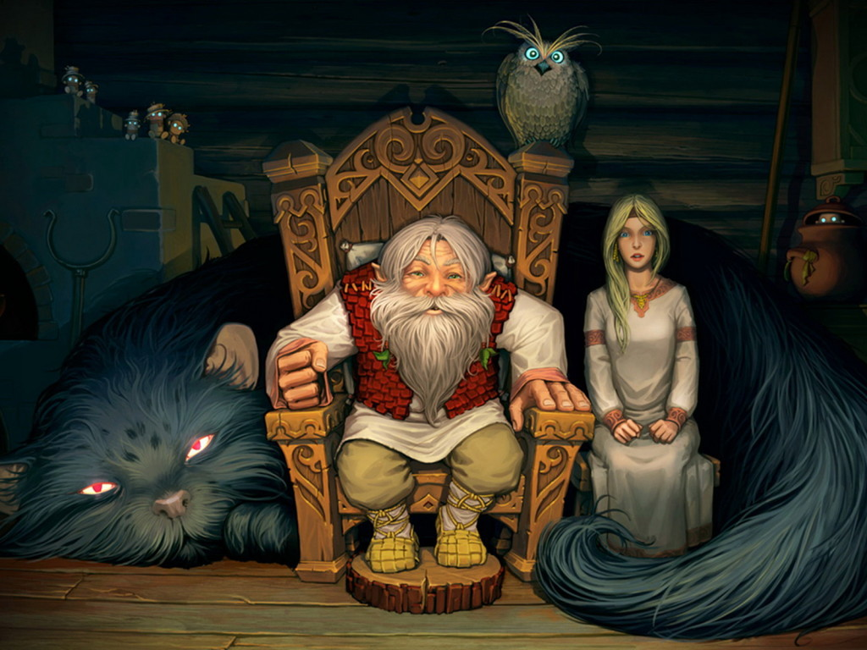
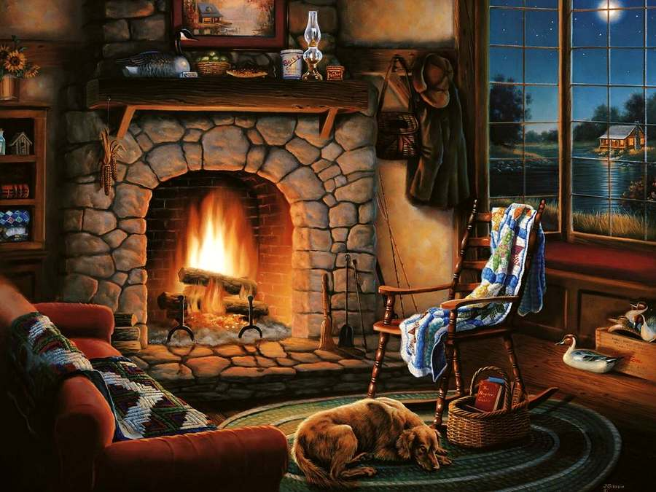
В тех местах, где кошки спят, человеку находиться долгое время опасно.
В новый пустой дом в Древней Руси на ночь впускали собаку и кровать ставили в то место, где провела она ночь.

Slide 8
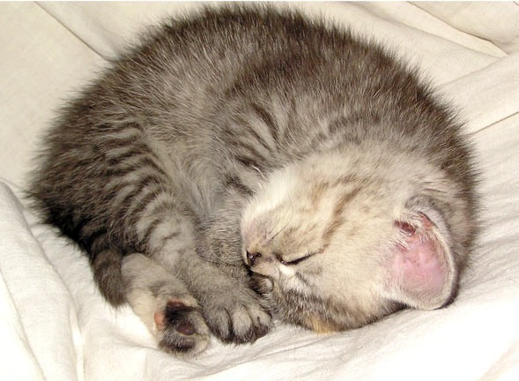
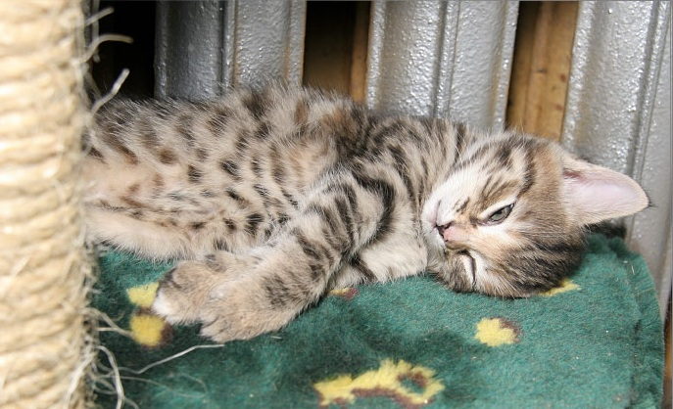
Моя кошка Нюся перед морозом сворачивается клубочком .
Ложится ближе к
батарее.

Slide 9
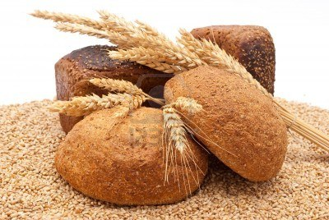
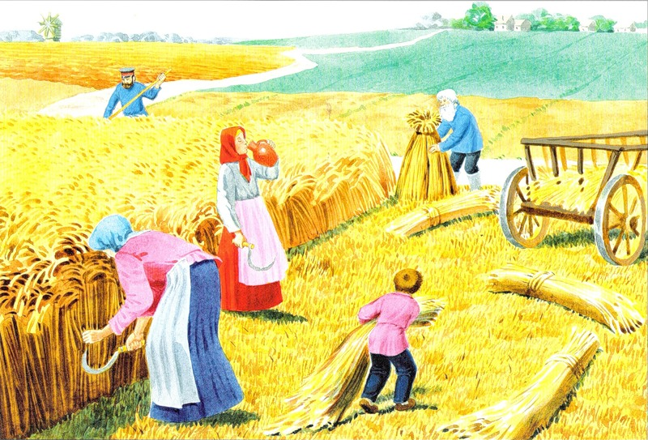
«Хлеб нельзя выбрасывать и относиться к нему
неуважительно» - это к несчастью.

Slide 10
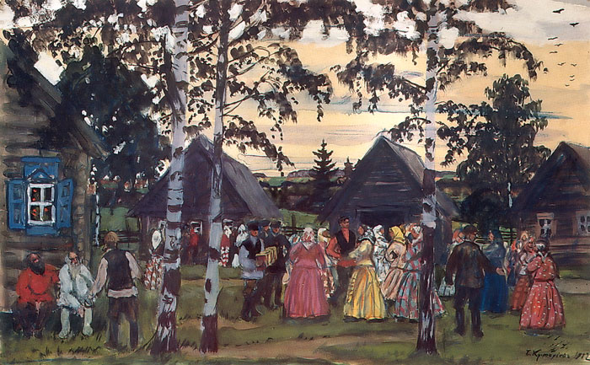
Приметы- это часть наших традиций
из далекого прошлого.

Slide 11
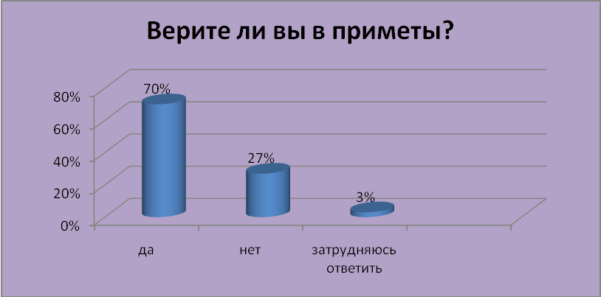
Верите ли вы в приметы?
Знаете ли вы, что такое примета?
Знаете ли вы, что такое примета?
Верите ли вы в приметы?

Slide 12
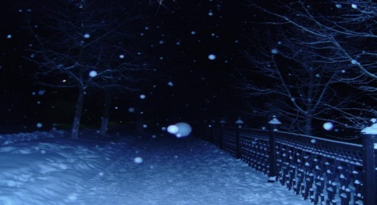
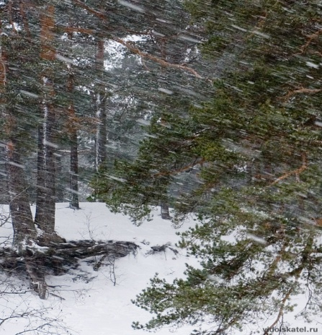
Мои наблюдения
Народная примета | дата наблюдения | Фото | Погода до наблюдения | Погода после наблюдения | Вывод
Какова погода 1 февраля – таков и весь февраль, коли капель весну раннюю верь. | 1 февраля 2017 2018 примета совпала |  | -12^{о}С -15^{о}С снег | Морозных дней 11, остальные дни + температура | народные приметы не совпали
Завизжит метелица – всё неделю прометелится | 2 февраля 2017 2018 Примета совпала |  | -9^{о}С -11^{о}С Метель | 4,6,7,8,10 февраля шел снег | Народная примета совпала
Никола Студеный на мороз тароват- редкий год на Руси этот день обходится без заморозков | 17 февраля 2017 2018 |  |  | Мороза нет Мороз есть | Народная примета не совпала Примета совпала

Slide 13
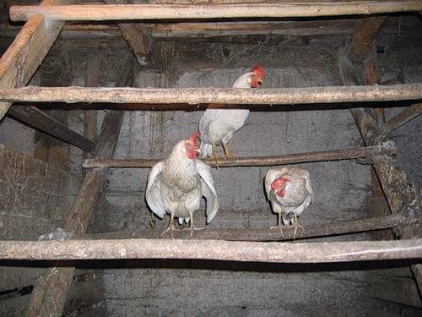
Мои наблюдения
Народная примета | дата наблюдения | Фото | Погода до наблюдения | Погода после наблюдения | Вывод
Если этот день с морозами, тогда весна будет погожая, а лето сухим и жарким | 19 февраля 2017 |  | 8.00 -10^{о}С Ясное солнце 14.00 -5^{о}С капель |  | Народная примета не совпала
Власьевские морозы. «Пришел Власьев день – пришли и Власьевские морозы», Власьевские утренники подошли, держи ухо востро | 24 февраля 2017 |  | 8.00 -11^{о}С | 25 февраля -1^{о}С 26 февраля +2^{о}С 27 февраля +2^{о}С 28 февраля +3^{о}С 1,2,3 марта -2^{о}С | Народная примета не совпала
Чем выше садится курица на насест – тем сильнее будет мороз | 30 января |  | -3^{о}С | -10^{о}С | Народная примета совпала
 | 31 января |  | -10^{о}С | -17^{о}С
 | 18 февраля |  | -2^{о}С | -9^{о}С
 | 22 февраля |  | -3^{о}С | -10^{о}С
 | 23 февраля |  | -6^{о}С | -10^{о}С

Slide 14
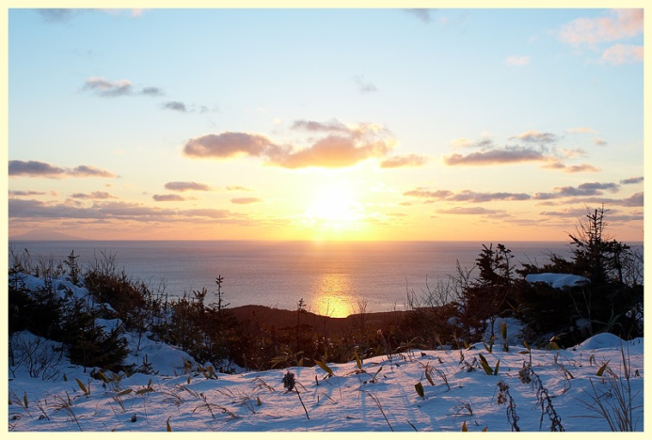
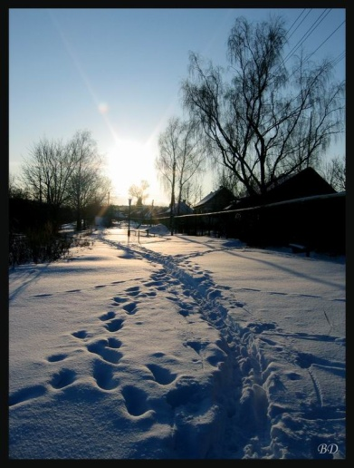
Мои наблюдения
Народная примета | дата наблюдения | Фото | Погода до наблюдения | Погода после наблюдения | Вывод
Солнце заходит в облака - к снегопаду. | 19 февраля 2017 |  | Солнце – не в облака | снегопад | Народная примета не совпала
 | 20 февраля |  | Солнце – в облака | Снега нет
 | 21февраля |  | Солнце – в облака | снегопад
 | 22 февраля |  | Солнце – в облака | Снега нет
 | 23 февраля |  | Солнце – в облака | Снега нет
 | 23 февраля 2017 |  | Солнце – в облака | снегопад

Slide 15
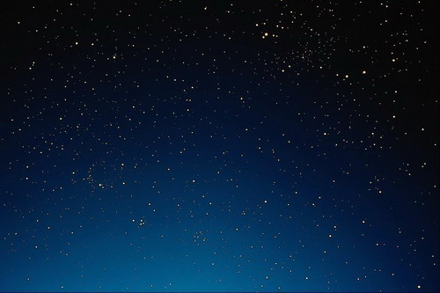
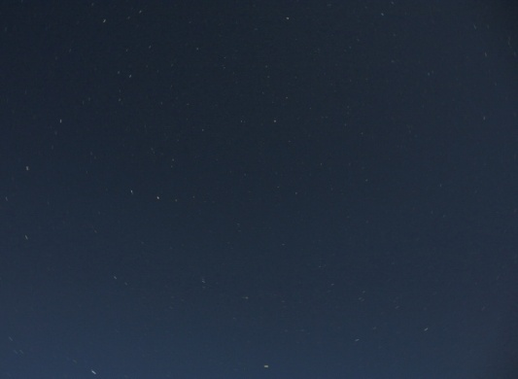
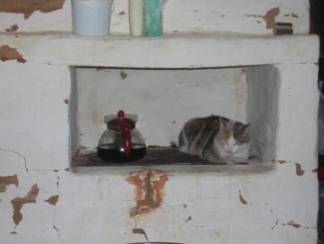
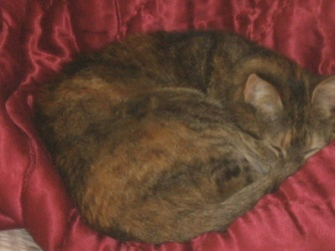
Мои наблюдения
Народная примета | дата наблюдения | Фото | Погода до наблюдения | Погода после наблюдения | Вывод
Яркие звезды – к морозу, тусклые к оттепели | 30 января |  | Звезды яркие -10^{о}С | -17^{о}С | Народная примета не совпала
 | 1 февраля |  | Звезды яркие -12^{о}С | -10^{о}С
 | 3 февраля |  | Звезды тусклые -9^{о}С | -9^{о}С
 | 6 февраля |  | Звезды яркие -6^{о}С | 0^{о}С
Кошки ищут тепло. «Кошка в клубок – мороз на порог» | 30 января |  | -3^{о}С | -10^{о}С | Народная примета совпала
 | 31 января |  | -10^{о}С | -17^{о}С
 | 18 февраля |  | -2^{о}С | -9^{о}С
 | 22 февраля |  | -3^{о}С | -10^{о}С
 | 23 февраля |  | -6^{о}С | -10^{о}С

Slide 16
Вывод
Проанализировав весь изученный материал, я убедилась, что приметы и суеверия существовали, и будут существовать в жизни людей и находить своё отражение в литературе.(В4) Мастерски введённые элементы народного верования вызывают у читателя интерес и заставляют вновь и вновь обращаться к произведениям.
И старые, оставленные нам в наследство предками приметы, и рожденные сравнительно недавно поверья могут сделать наше существование приятнее и интереснее. Но они же способны осложнить человеку жизнь, если он слишком увлечен ими. Можно не пойти на судьбоносную встречу, потому что черная кошка дорогу перебежала, а можно и вообще запрограммировать себя на неудачу из-за безграничной веры в плохие приметы. Гораздо лучше и полезнее верить в хорошие приметы и ждать от жизни счастья. В таком случае удача точно не отвернется от вас. Относитесь к приметам разумно, не давайте им брать над вами верх, и тогда они не принесут вам ничего, кроме пользы и удовольствия

Slide 17
Заключение
В ХХІ веке ведётся много споров по поводу того, верить ли в приметы. Сегодня мы попытались ещё раз разобраться в этом вопросе и найти истину. Приметы – это тысячелетние наблюдения наших предков, которые помогали им предсказать грядущие события и уберечься от надвигающихся несчастий. Каждый современный человек вправе думать и верить лишь в то, что кажется истинно верным ему самому. Но относиться к приметам абсолютно скептически не стоит. Просто нужно научиться видеть приметы, которые судьба посылает именно Вам. Не нужно все приметы примерять на себя, над событиями, которые происходят в вашей жизни. Стараясь установить закономерность между причиной (знаком, который был Вам дан) и следствием, которое последовало за этим знаком, тогда Вы
научитесь создавать свои приметы, которые будут нести скрытый смысл именно для Вас.
Поэтому народная примета живет и пользуется популярностью в XXI веке по двум причинам:
Во-первых, она сконцентрировала в себе наблюдения, которые русский народ собирал и проверял в продолжение столетий. Поэтому приметы очень часто несут точную информацию.
Во-вторых, примета ценна как очень красивый, поэтичный микро жанр фольклора, она привлекает своей образностью и выразительностью.

Slide 18
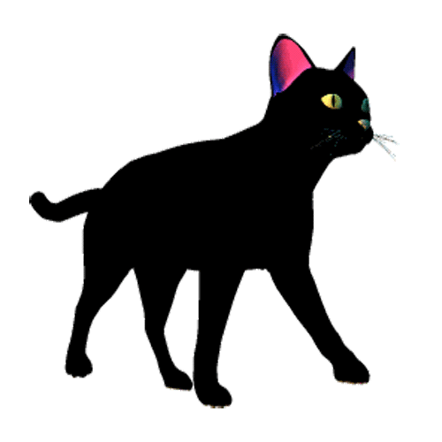
Спасибо за внимание!

